Slide 1



送水公司
后
台
管理系统

Slide 2


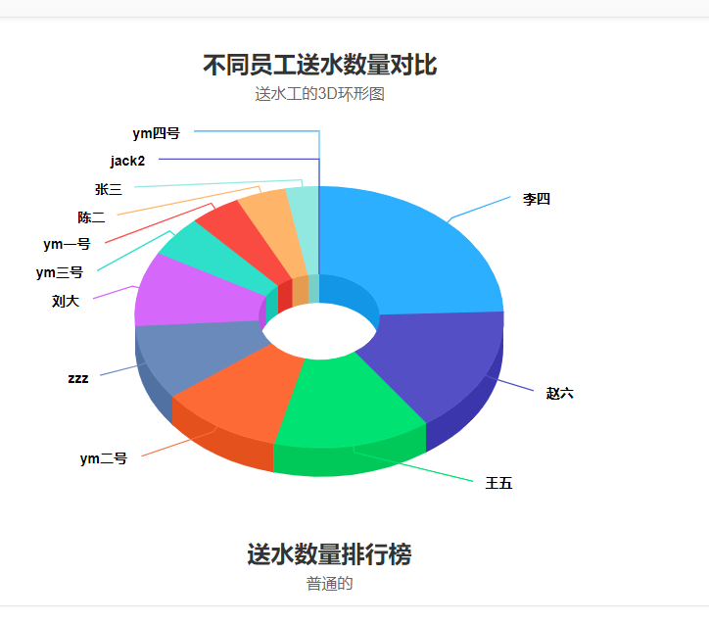
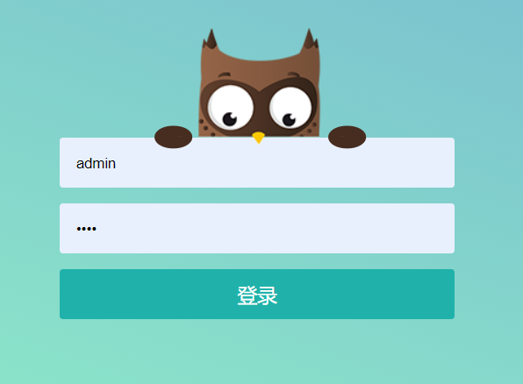



Slide 3



目录
客户管理
统计送水数量
送水历史管理
送水工管理
计算工资
修改密码

Slide 4


PART
客户管理
01

Slide 5


客户信息
增
改
删
查
回到首页
CUSTOMER MANAGEMENT

Slide 6
PART
送水工管理
02

Slide 7





根据送水工名称查询
查
送水工名称、底薪、提成、头像
增
调
可以调整送水工底薪，幅度为500
改
送水工名称、底薪、提成、头像
回到首页
WATER DELIVERY MANAGEMENT

Slide 8
送水历史管理
PART
03

Slide 9
可以批量删除
送水工名称、送水时间
删
查
增
改
送水工名称、送水时间、客户名称、送水数量
送水工名称、送水时间、客户名称、送水数量
注:送水工名称、客户名称须为系统内原有信息
回到首页
WATER DELIVERY HISTORY MANAGEMENT

Slide 10
PART
计算工资
04

Slide 11
查询
查询所有
查询从未送水
查询阶段送水
回到首页
CALCULATE SALARY

Slide 12
统计送水数量
PART
05

Slide 13

检索
可以查询送水工的服务客户信息及送水数量
回到首页
STATISTICS OF WATER SUPPLY QUANTITY

Slide 14
PART
修改密码
06

Slide 15


忘记密码
跳转加密解密
已知密码
输入旧密码
输入新密码
提交
CHANGE PASSWORD

Slide 16
THANK
再见
YOU
WATER DELIVERY COMPANY

